Slide 1
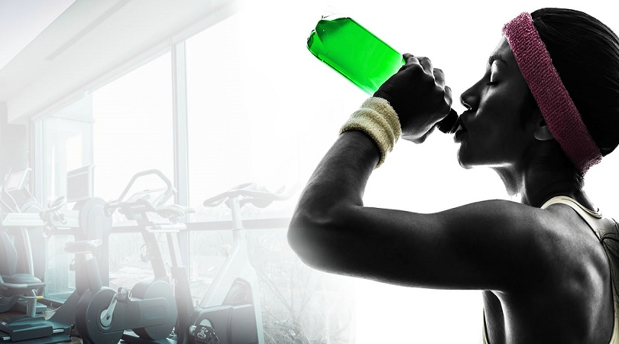
Besin Destekleri
1996 yılında Amerika’ da genel nüfusun % 50’sinin, kolej sporcularının % 76’sının, vücut geliştirme sporu yapanların % 100’ünün besin takviyesi kullandığı rapor edilmiştir.

Slide 2
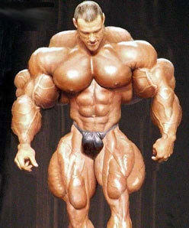
Ergojenik yardım; kuvvetin, hızın, yanıt süresinin veya dayanıklılığın artmasına yol açan herhangi bir madde, oluşum veya prosedürdür. Sporcular tarafından ergojenik yardım, performansı geliştiren, normal antrenmanın etkisi üzerinde performansı artırmak için kullanılan öğeler, tedaviler ve stratejilerdir. Ergojenik destekler 5 alt grupta incelenmektedir.
Fizyolojik destekler: Alkali tuzlar, oksijen, kan dopingi;
Psikolojik destekler: Hipnoz, stres terapisi;
Mekanik ve Biyomekanik destekler: Ayakkabı, giysi, malzeme;
Farmakolojik destekler: Kullanımı serbest ve kullanımı yasaklı ilaçlar;
Besinsel destekler: Karbonhidratlar, proteinler, kreatin, kafein, vitaminler gibi besinsel içerikli maddeler).

Slide 3
Sporcular besinsel yardımcıları
Kas dayanıklılığı geliştirmek
Kas kitlesini ve kas gücünü arttırmak,
Yağ kitlesini azaltmak,
Egzersiz sırasında oluşacak yorgunluğu geciktirmek,
Antrenman ve karşılaşma sonrası toparlanmayı hızlandırmak,
Egzersiz sırasında oluşan oksidanlar, laktik asit gibi maddelerin zararlı etkilerini önlemek için kullanmaktadır.

Slide 4
YETERLİ BESLENEMEYEN SPORCULAR
VEGAN SPORCULAR
YARIŞMALARA HAZIRLANAN PROFESYONEL SPORCULAR
KİMLERDE KULLANILMALI?
KADIN SPORCULAR

Slide 5
BESLENME DESTEK ÜRÜNLERİNİN SINIFLANDIRILMASI
1.Kas geliştirici beslenme destek ürünleri
Kreatin, aminoasitler ve diğer protein destekleri
2. Ağırlık azaltıcı beslenme destek ürünleri
Özellikle genel popülasyonda oldukça popüler olan bu ürünlerin sayısı gün geçtikçe hızla artmakta, fakat araştırmalara göre ağırlık azaltma iddiasıyla pazarlanan pek çok ürün aslında ağırlık azaltmada önemli derecede etkili değildir.
3.Performans geliştirici beslenme destek ürünleri
Özellikle kreatin ve kafein ürünlerinin performans geliştirmede etkili ve güvenli oldukları pek çok çalışmada belirtilmiştir.

Slide 6
4. Genel sağlığı geliştirici beslenme destek ürünleri
Günde bir adet alınan vitamin suplemantasyonunun, vitamin mineral yetersizliği olmayan sağlıklı sporcularda, egzersiz performansını artırıcı bir etkisi bulunmaktadır. Glikozamin ve kondrotinin kıkırdak dejenerasyonunu yavaşlattığı eklem ağrılarını azalttığı saptanmıştır. E ve C vitaminleri, sporcuların antioksidan koruması sağlayarak pek çok kronik hastalıktan koruyabilmektedir. Kreatin, kalsiyum B-HMB, BCAA ve L-karnitinin, sporculara ağır antrenman periyotlarının tolerasyonunda yardım edebileceği saptanmıştır. Supleman formundaki omega 3 yağ asitlerinin, kalp sağlığını koruduğu gözlenmiştir.

Slide 7
En Çok Kullanılanlar
WHEY PROTEİNİ
KAZEİN
SOYA PROTEİNİ
YUMURTA PROTEİNİ
KREATİN
GLUTAMİN
Β-ALANİN
ARJİNİN
DALLI ZİNCİRLİ AMİNOASİTLER (Valin- Lösin- İzolösin)
BETA-HİDROKSİ-METİLBÜTİRAT
L- KARNİTİN

Slide 8
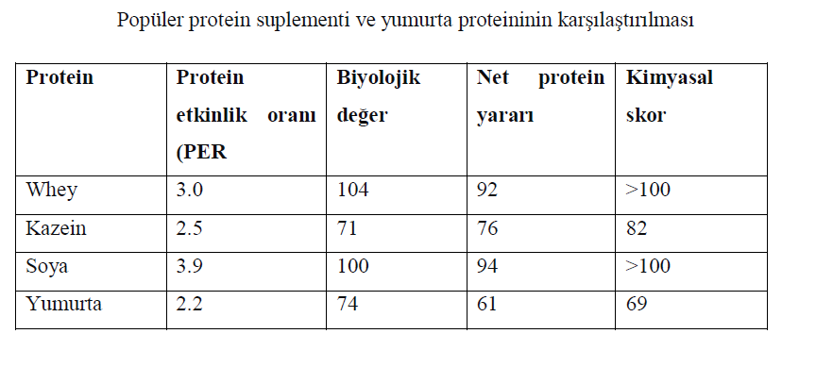
PER: Sabit miktarda verilen proteinin büyümeye etkisi.
BD: Vücutta biriken protein/ Emilebilen protein
NPU: Yeni bir protein sentezi için belirli bir protein kaynağından elde edilen aminoasitlerin miktarının ölçülmesi
CS: Esansiyel aminoasit düzeyi

